Slide 1
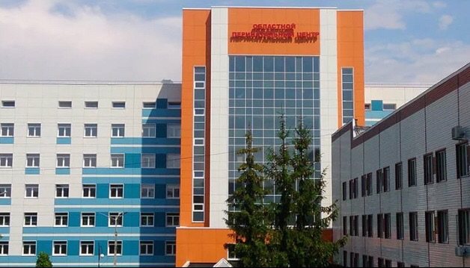
Государственное бюджетное учреждение здравоохранения
«Самарская областная клиническая больница им. В.Д. Середавина»
ТЕРМОРЕГУЛЯЦИЯ И ОПТИМАЛЬНАЯ ТЕПЛОВАЯ ЦЕПОЧКА НОВОРОЖДЕННОГО
Фролова Елена Владимировна старшая медицинская сестра
Демидова Алла Александровна медицинская сестра палатная
Notes:
1

Slide 2
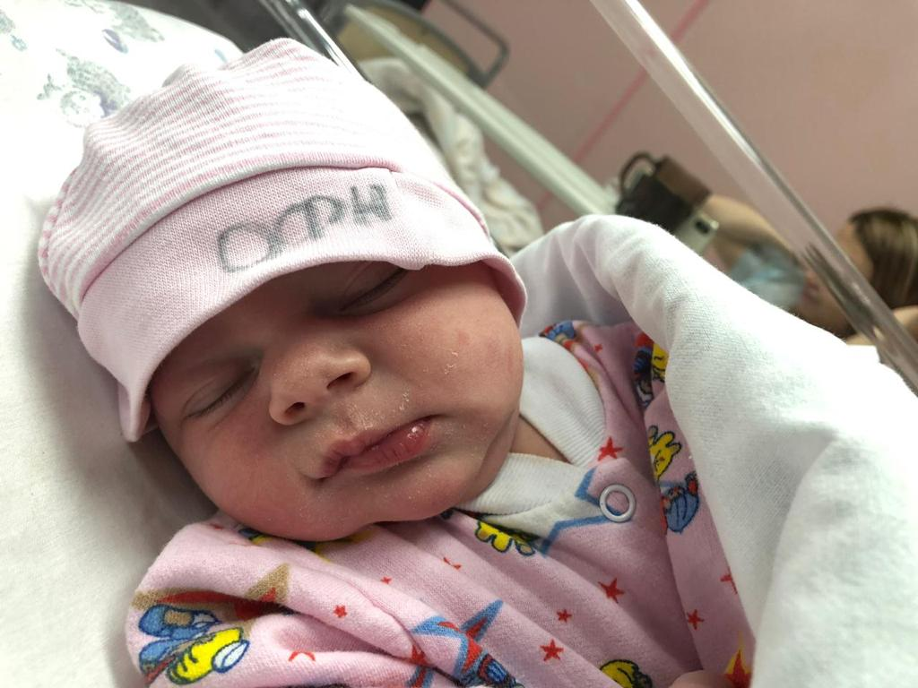
Терморегуляция – сложный процесс,
требующий внимательного отношения

Slide 3
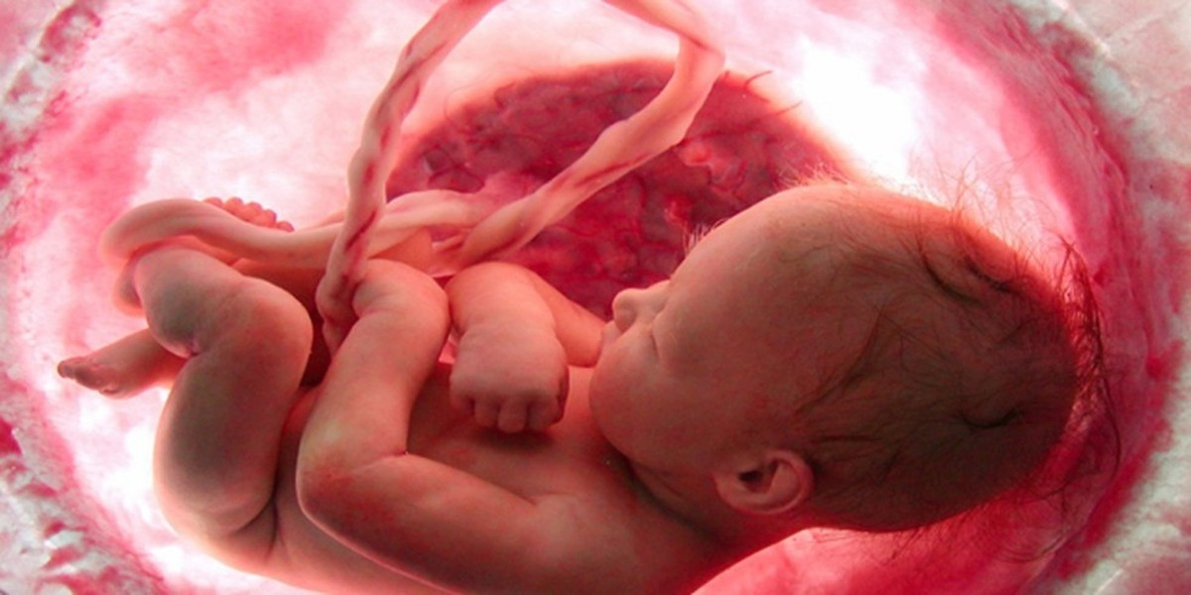
До момента рождения плод пребывает в
условиях постоянства температурной среды

Slide 4
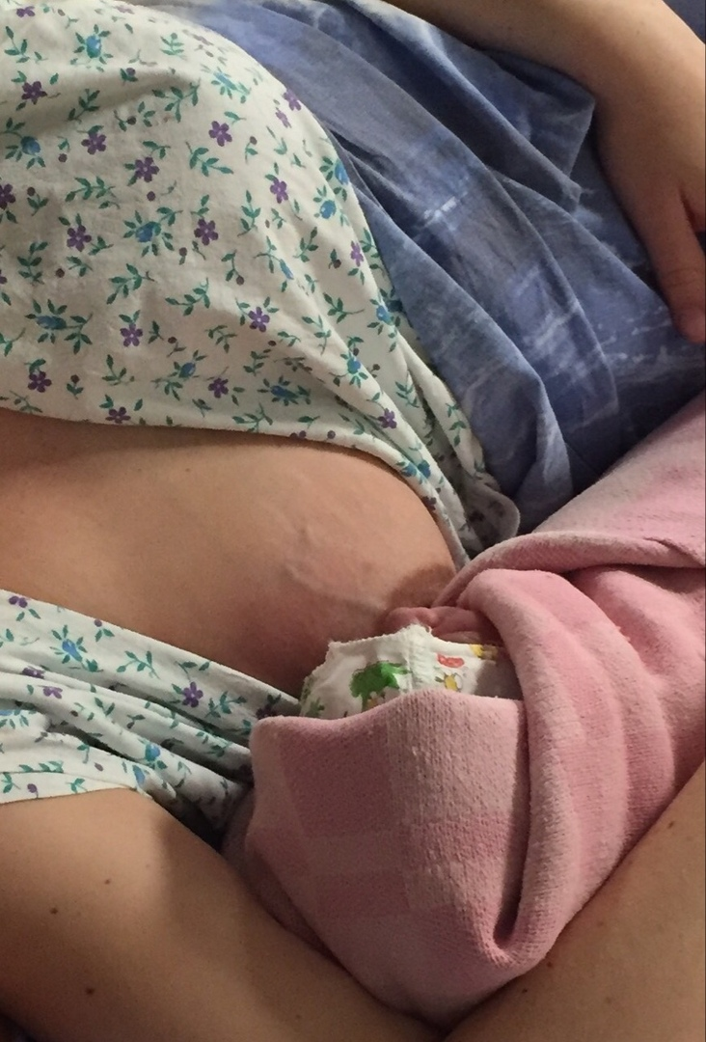
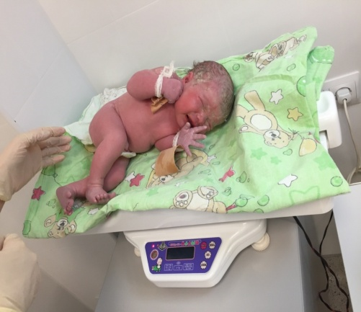
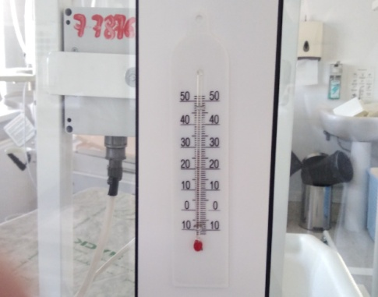
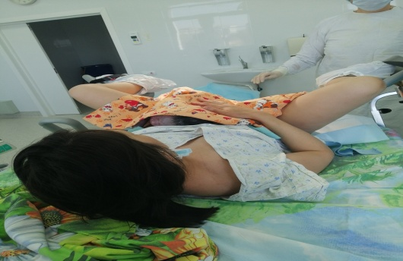
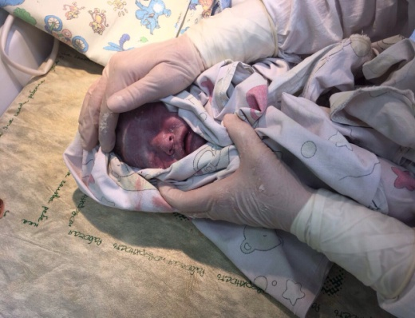
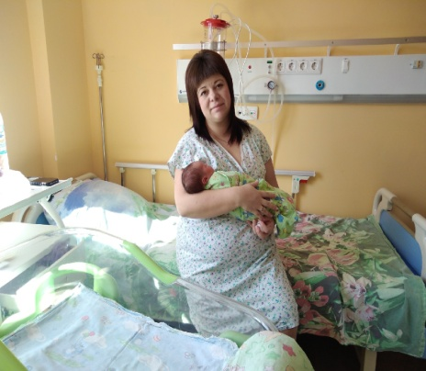
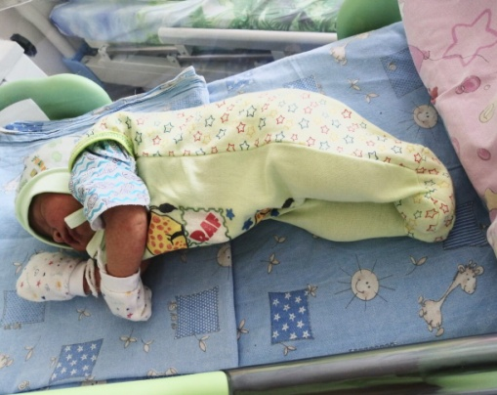
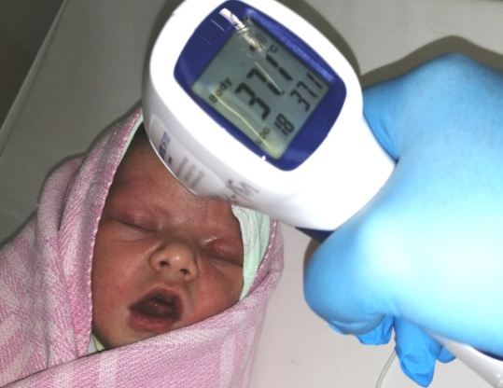
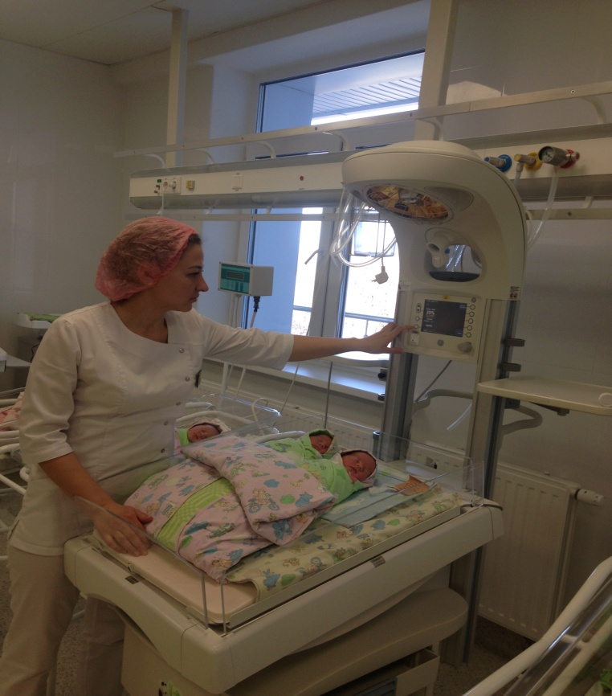
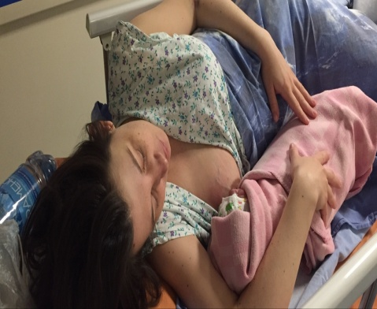
Тепловая цепочка – это ряд взаимосвязанных
действий (шагов),которые проводятся во время
рождения и в первые несколько часов и дней
жизни, чтобы минимизировать потери тепла у всех новорожденных.

Slide 5
Шаг 1 - теплый родильный зал: температура в
родильном зале постоянно должна быть 25°С
и более, при преждевременных родах - 28°С

Slide 6
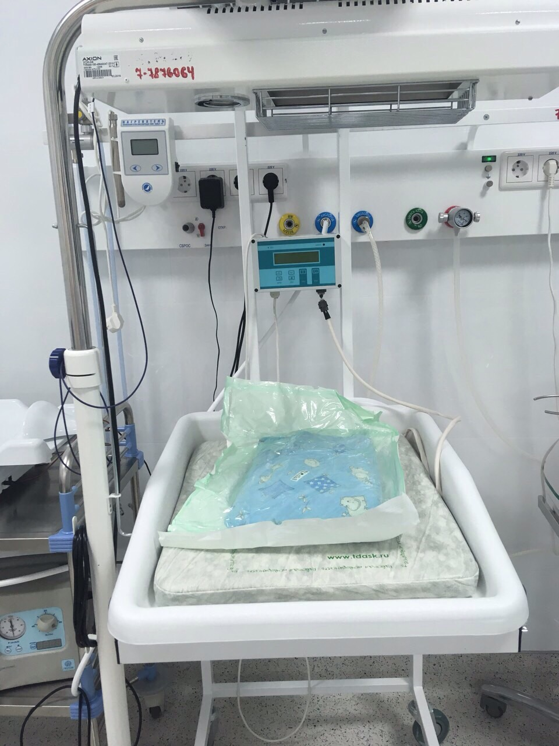
Стерильная укладка:
шапочка
распашонка
3-пеленки
одеяло

Slide 7
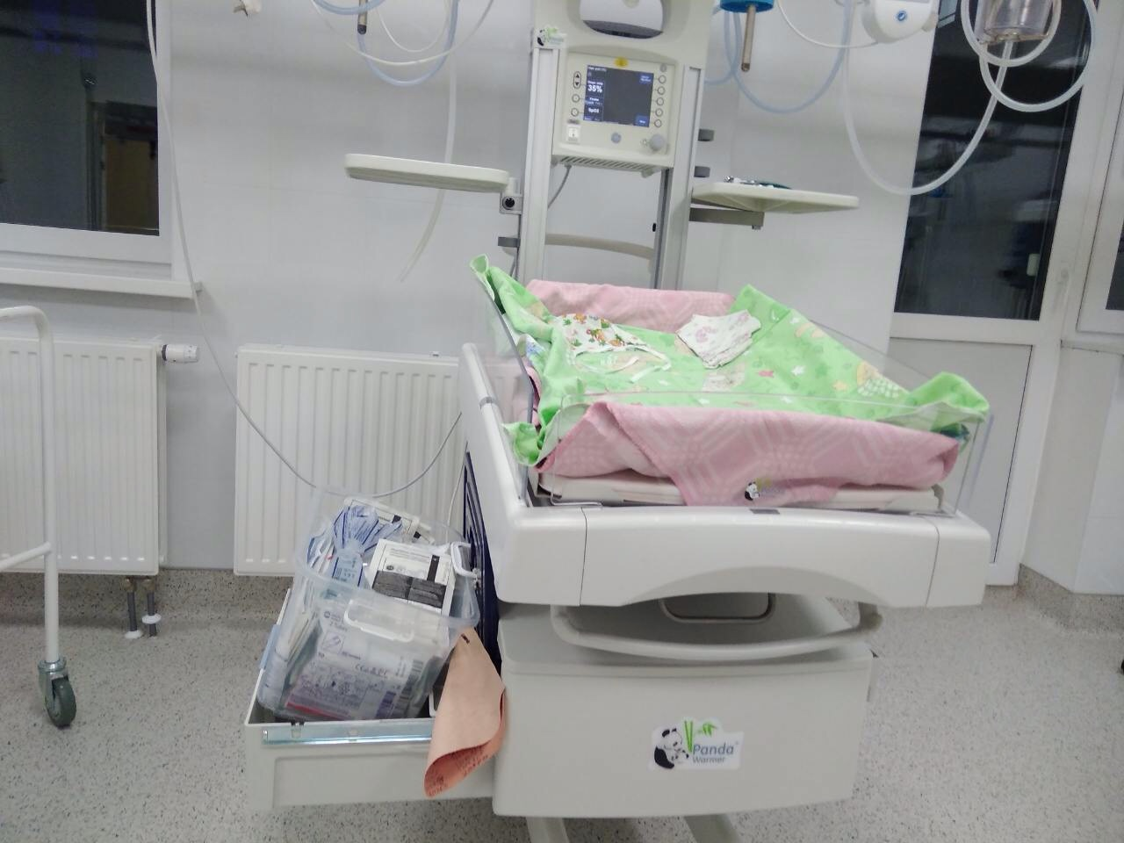
Необходимо заранее подготовить согретые пеленки для обсушивания ребенка, одеяло, шапочку , носочки.

Slide 8
Шаг 2 - передача ребенка
матери, контакт – «кожа к коже».

Slide 9
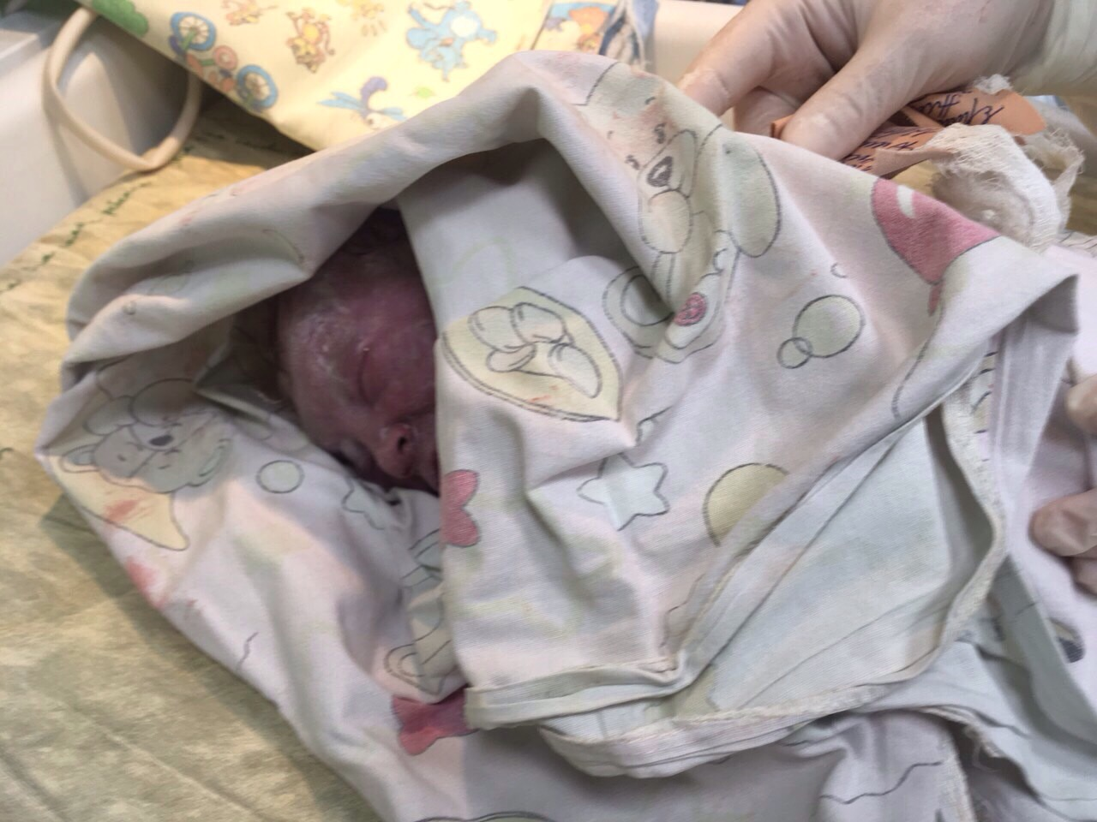
Шаг 3 - обсушивание новорожденного.

Slide 10
Шаг 4 - раннее грудное вскармливание

Slide 11
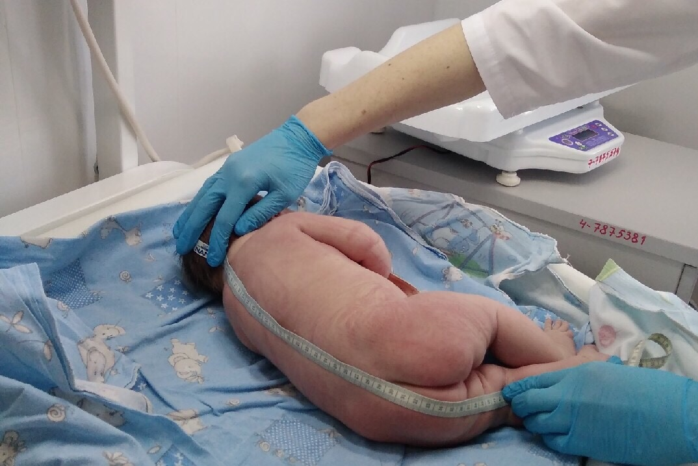
Шаг 5 - отложить взвешивание и
антропометрию

Slide 12
Шаг 6 -Измерение температуры перед переводом
в палату совместного пребывание.

Slide 13
Шаг 7 — совместная транспортировка
матери и ребенка

Slide 14
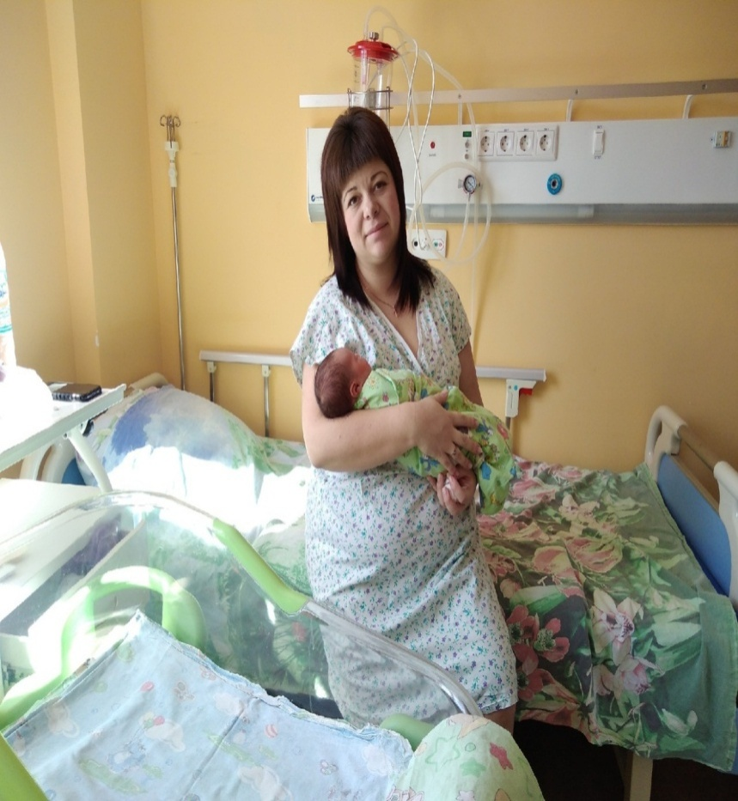
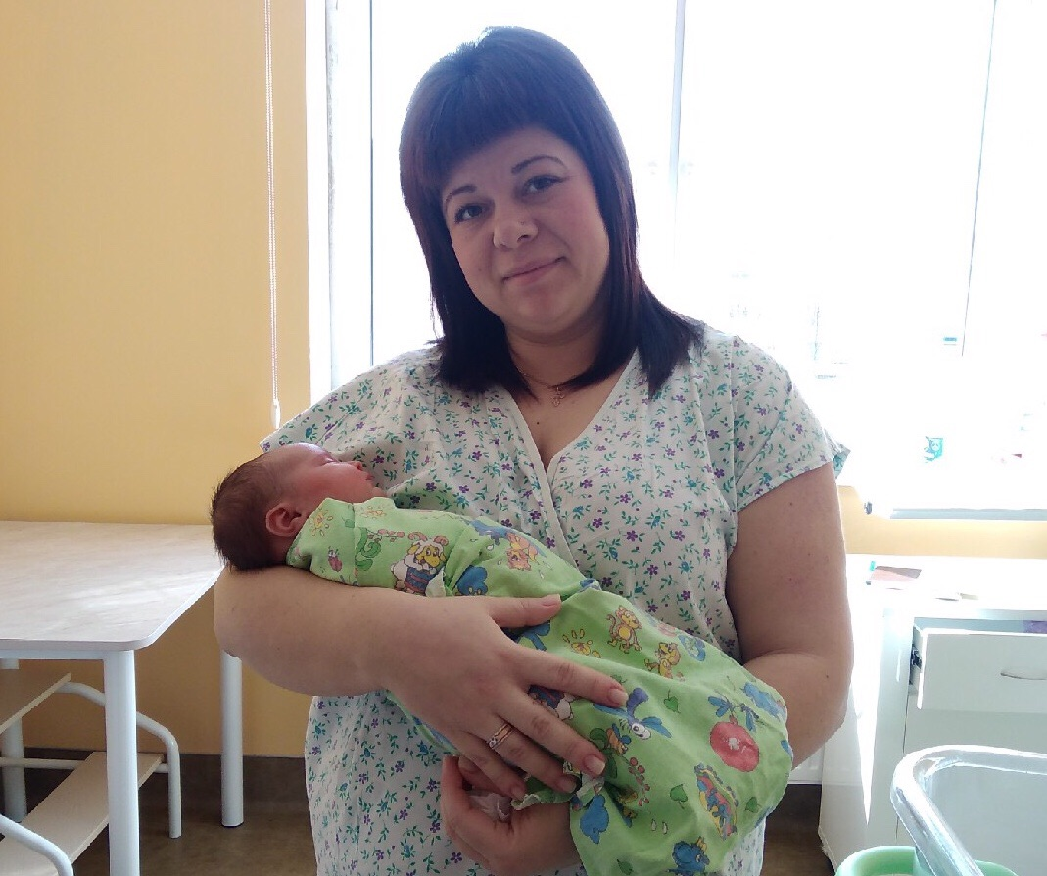
Шаг 8 - совместное пребывание матери
и ребенка:

Slide 15
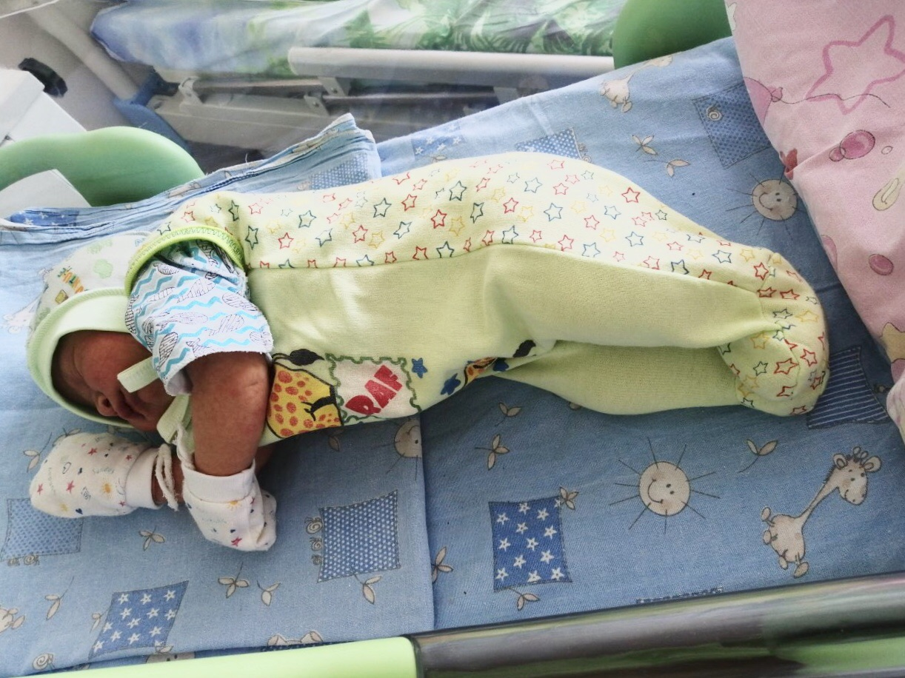
Шаг 9 - предпочтительнее одевать ребенка
свободно или пеленать только нижнюю
часть тела, оставляя руки и голову (в шапочке) свободными для движений.

Slide 16
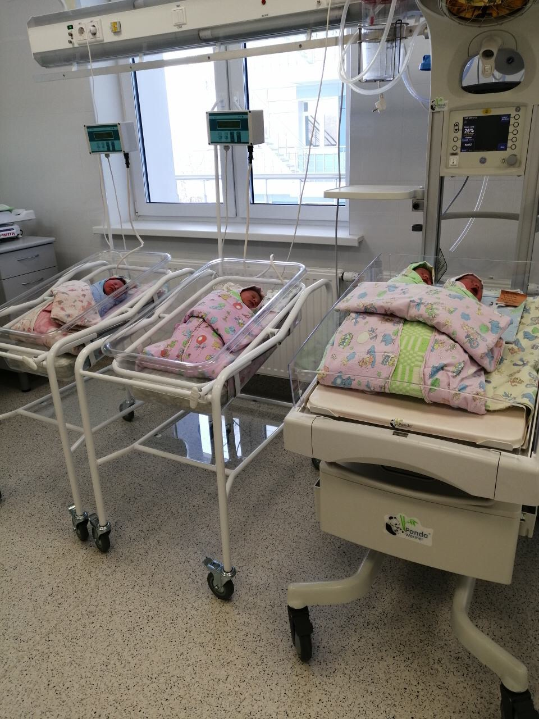
Раздельное пребывание матери и ребенка, при наличии противопоказаний ( со стороны матери)

Slide 17
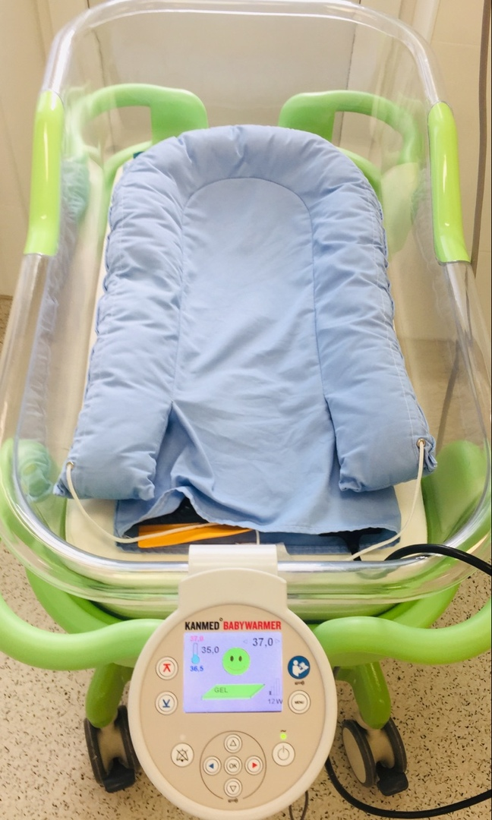
Кроватка- «гнездо»
для поддерживания
нормальной температуры тела у детей недоношенных и детей с СЗВУР

Slide 18
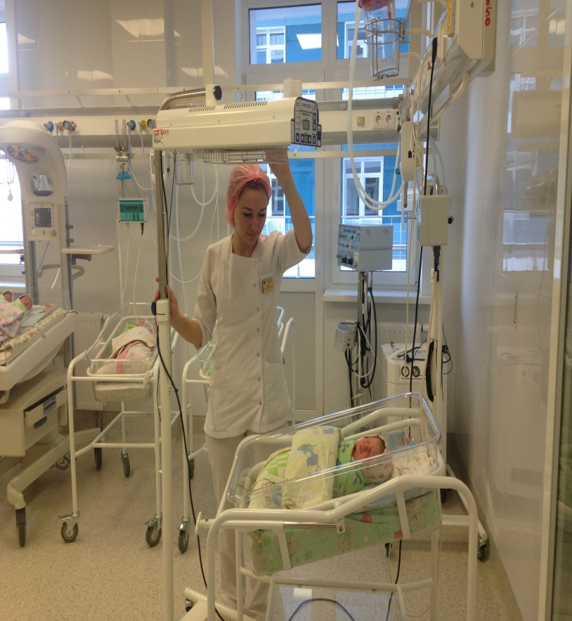
Шаг 10 - все медицинские работники, должны
понимать важность поддержания нормальной
температуры новорожденного, иметь
соответствующую подготовку по мониторингу
состояния и контроля температуры младенца.

Slide 19
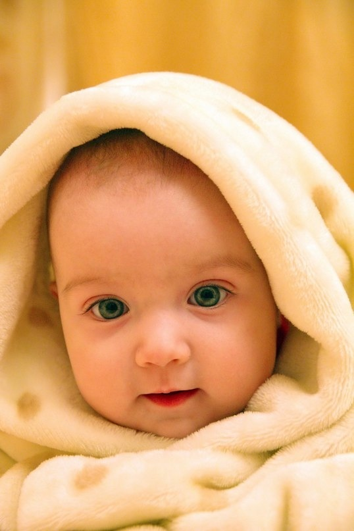
Спасибо за внимание!

